Slide 1


Slide 2
Wer sind wir?

Slide 3
C-Tech
„modern problems require creative solutions“
unser Team:
Gründung: Oktober 2020
Mitarbeiter: 4
geschätzter Firmenwert: 200.000€
Leon Schwarz – CEO/Teamleitung
Pascal Roschkowski – Controlling/Marktanalyse
Tobias Röpke – technischer Leiter
Philipp Otto – Marketing

Slide 4
Was wollen wir?

Slide 5
Die Rettung der Welt
Oder zumindest unseren Teil dazu beitragen

Slide 6
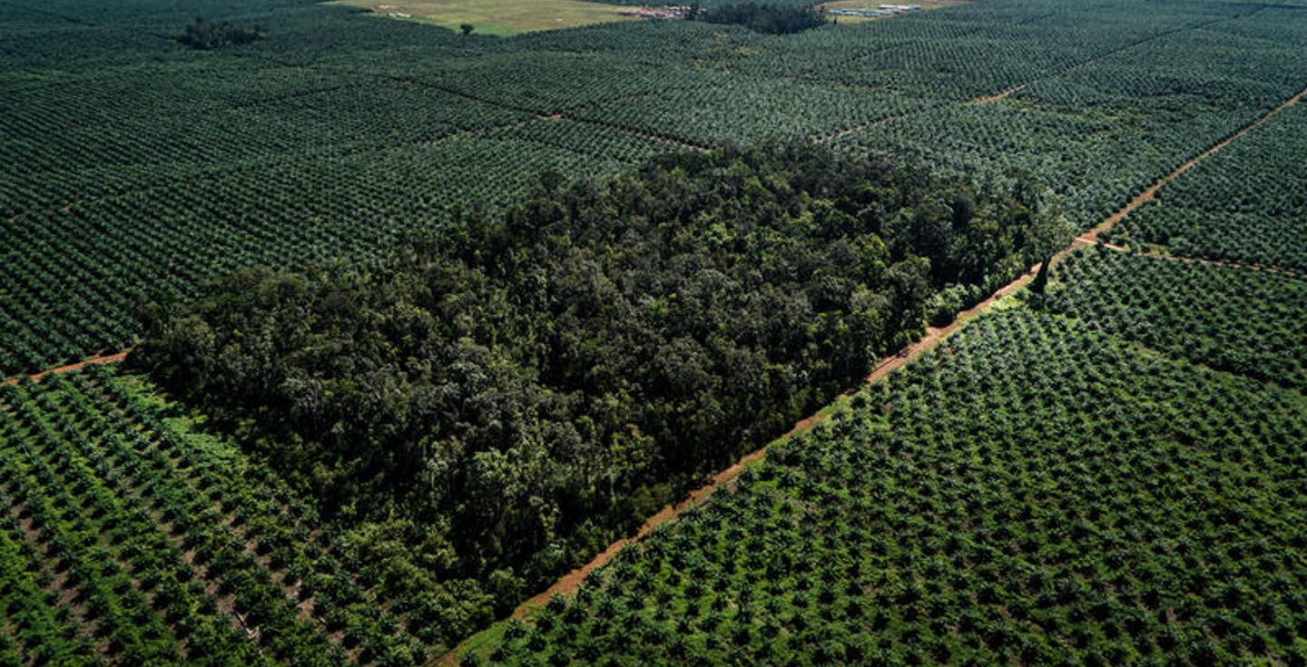
Die Problematik:
Stetig wachsende Weltbevölkerung
Quelle: Greenpeace
Der Druck auf die Landwirtschaft steigt.
Landwirte müssen immer effizienter Arbeiten, dazu verwenden sie hohe Mengen an:
Düngemittel
Pestiziden
Monokulturen

Slide 7
Unser oberstes Ziel:
Reduzierung der agrartechnisch genutzten Flächen, durch Erschließung der Meere als Zusätzliches Anbaugebiet.

Slide 8
Wie können wir das erreichen?

Slide 9
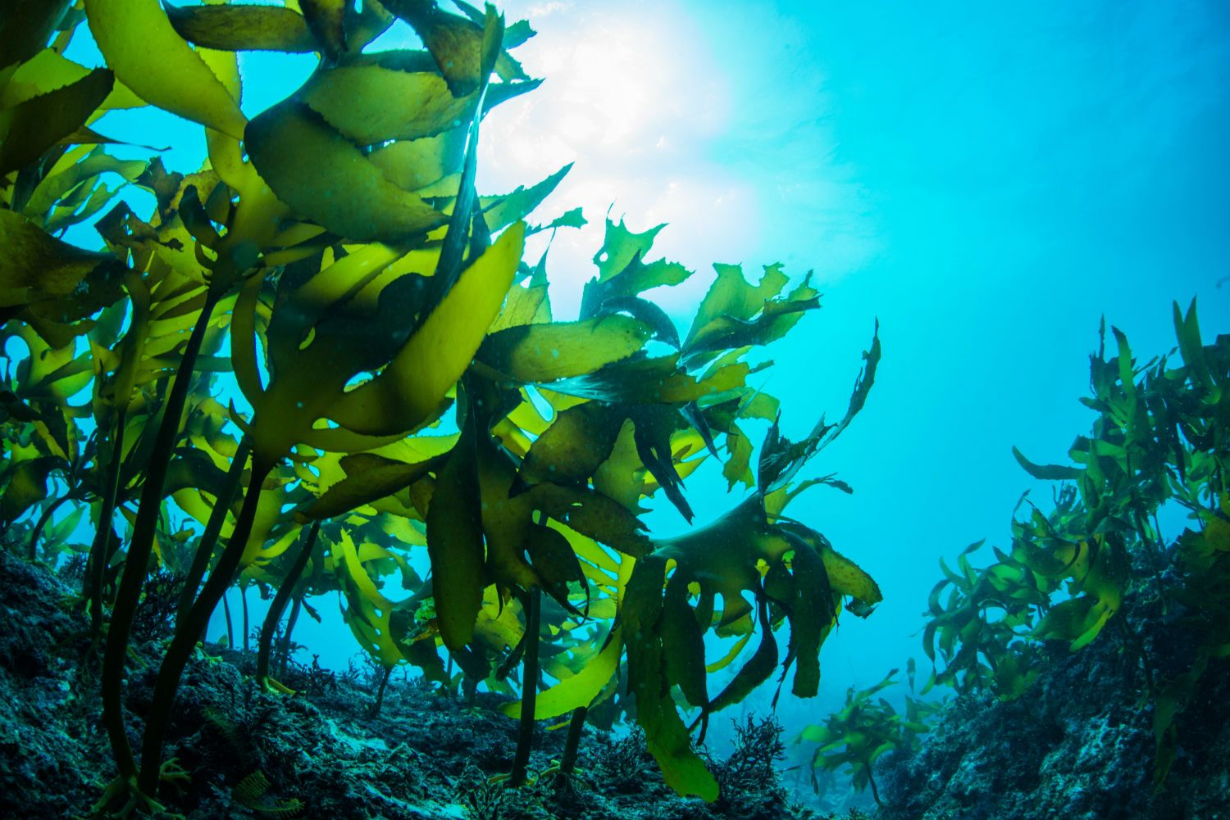
Automatisierte Algenfarmen

Slide 10
Algen
Algen enthalten:
Proteine
Minerale
Ballaststoffe
Fettsäuren
Jod
Vitamin A
Eisen
etc.
Algen können:
Gut getrocknet werden
  Lange haltbar
  Leicht zu transportieren
  Leicht zu verarbeiten
Verhindern Überdüngung der Meere

Slide 11




Positiver Nebeneffekt

Slide 12
Problematik:
Bisher keine Automatisierung
Hohe Kosten durch Personaleinsatz
Ernte nur bei guten Wetterbedingungen möglich
Limitierende Faktoren, die die Effektivität einschränken
Unsere Lösung:
Ein System aus Unterwasserdrohnen automatisiert die Aussaat und Ernte

Slide 13




Zielrahmen:
Unsere Kunden
USP
Unbekannt starke Skalierbarkeit für das Bewirtschaften von
Algenfarmen in offenen Gewässern

Slide 14
Produktleistungsprofil
 | Vernachlässigbar | Wettbewerbsfähig | Best in Class
Betriebskosten | Ernteschiff | Wir, Säautomat | Arbeiter
Anschaffungskosten | Wir, Säautomat | Ernteschiff | Arbeiter
Skalierbarkeit | Arbeiter | Ernteschiff, Säautomat | Wir
Zuverlässigkeit | Arbeiter | Wir, Säautomat | Ernteschiff
Ertragsfähigkeit | Arbeiter | Wir, Säautomat | Ernteschiff
Standzeit | Arbeiter | Ernteschiff, Säautomat | Wir

Slide 15
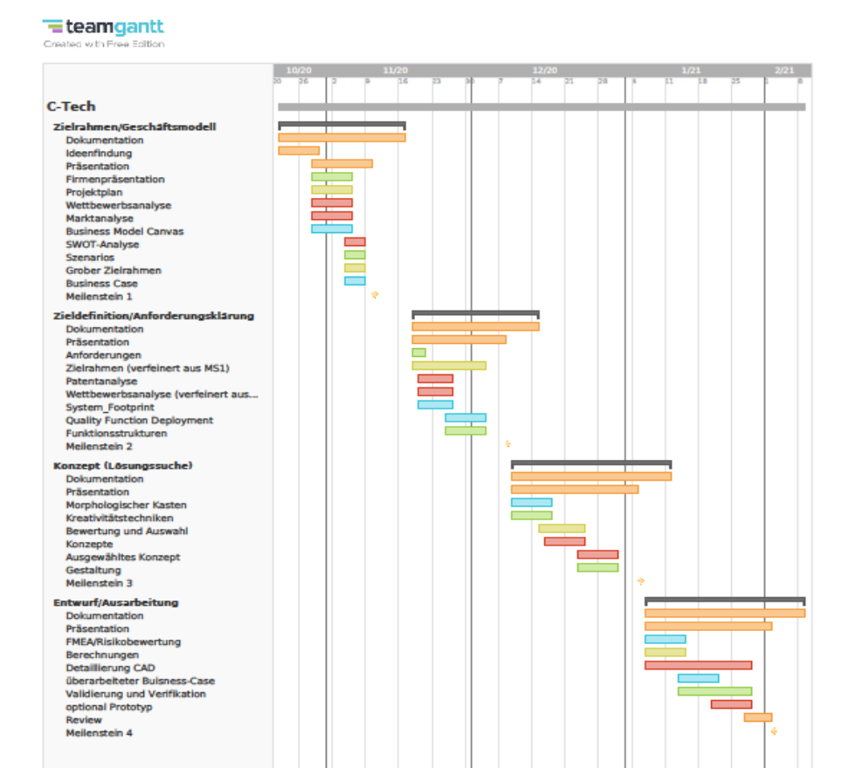
Projektplan

Slide 16
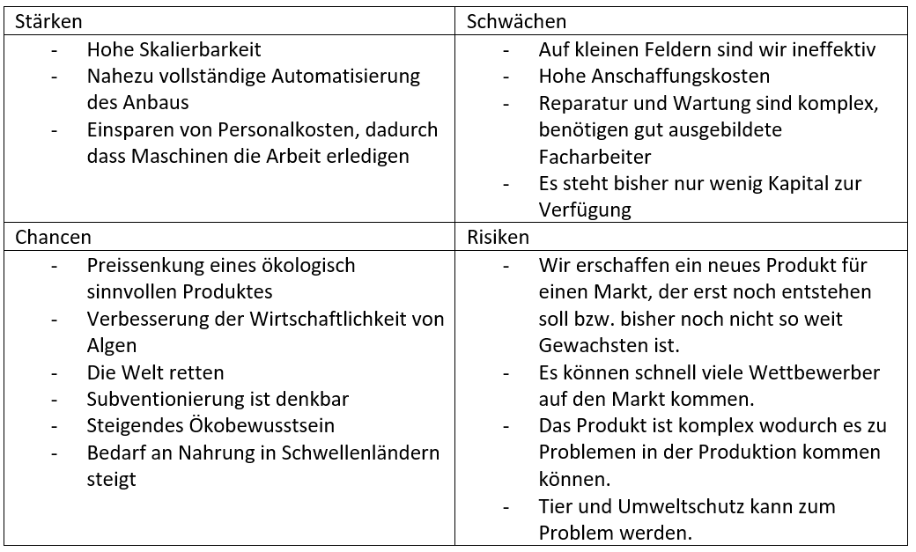
SWOT - Analyse

Slide 17
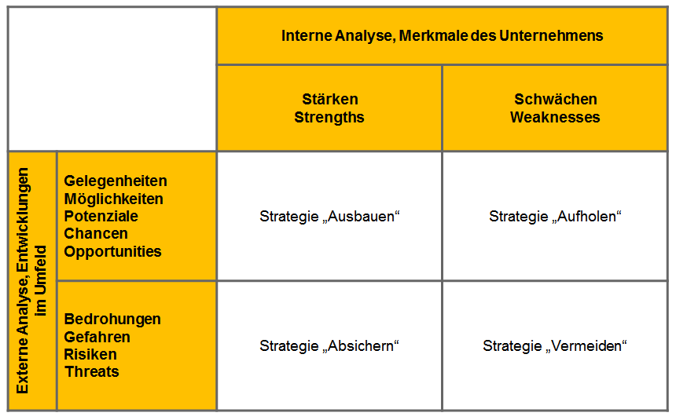
SWOT – Analyse Kombinierte Darstellung
Quelle: https://www.business-wissen.de/artikel/swot-analyse-so-wird-eine-swot-analyse-erstellt/

Slide 18
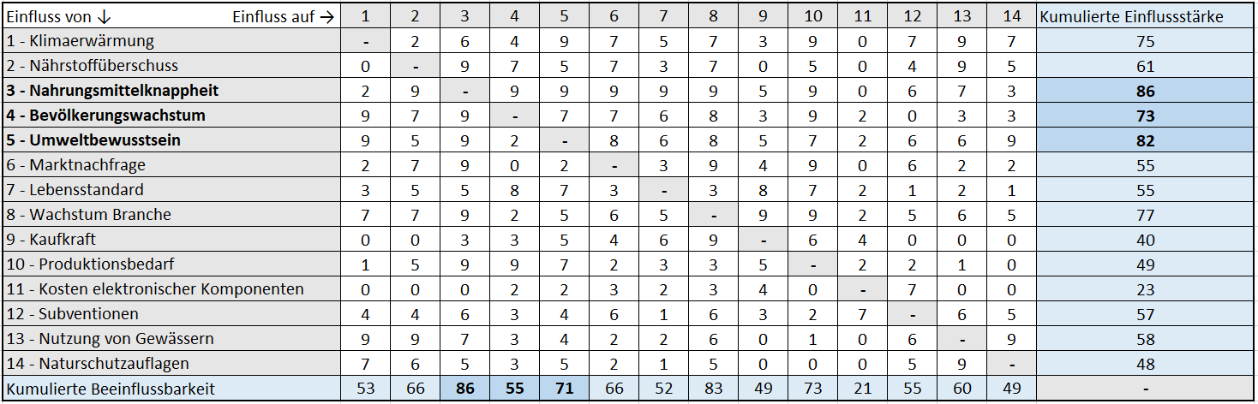
Die wichtigsten Einflüsse:

Slide 19
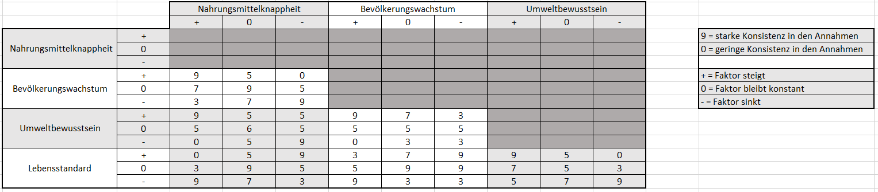
Überprüfung auf Konsistenz

Slide 20
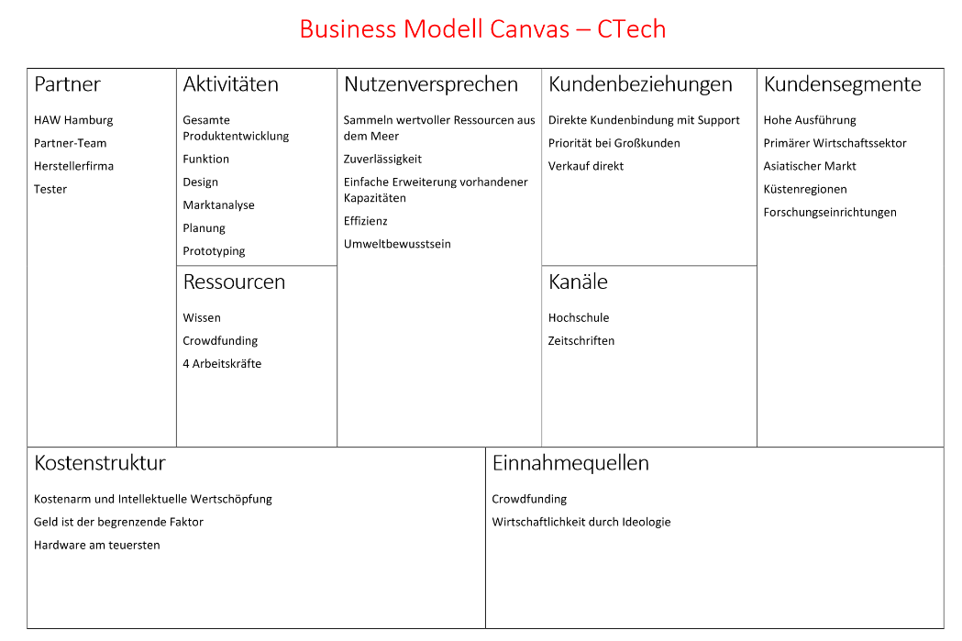
Business Model Canvas

Slide 21
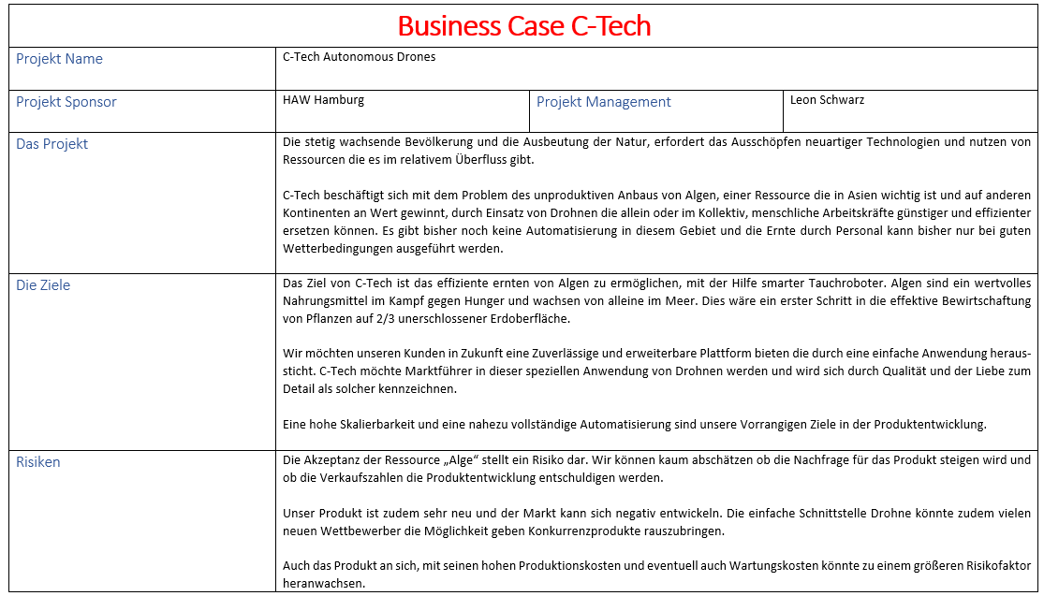
Business Case

Slide 23
Vielen Dank für eure Aufmerksamkeit!
Gibt es noch Fragen?

